Slide 1
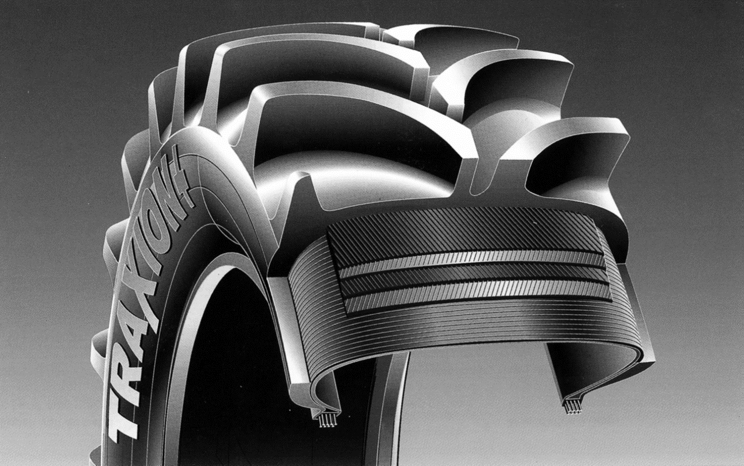
Banden

Slide 2
Doel / eisen landbouwband:
De band moet vermogen en koppel overbrengen.
De band moet voldoende grip hebben op het land en op de weg.
De band moet zorgen voor een goed rijcomfort op de weg. Dat betekent goede vering en weinig geluid.
De band moet het gewicht kunnen dragen dat op het wiel rust.
De band moet soepel zijn zodat de druk op de grond over een grote oppervlakte wordt verdeeld en de druk per cm2 laag is.
De band moet bestand zijn tegen het rijden op oneffen oppervlakten, zoals stenen of puin.
De band moet ook bij hoge snelheden op de weg gebruikt kunnen worden.

Slide 3
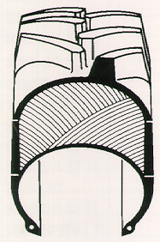
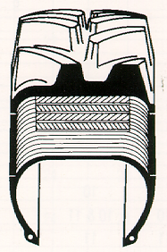
Diagonaal of Radiaal?
Diagonaal
Radiaal
Van hiel tot hiel
gekruiste karkasdraden
Parallelle karkasdraden
met loopvlak gordel

Slide 4
Werking van een karkas
Diagonaal
Radiaal

Slide 5
Voordelen radiaal t.o.v. diagonaal
Bredere en vlakkere bodemafdruk
betere verdeling van de krachten op de bodem
langere levensduur
betere grip en minder verdichting / insporing
souplesse
meer comfort

Slide 6
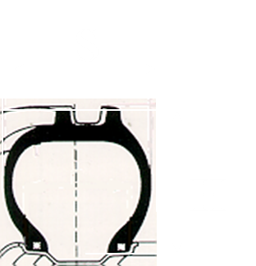
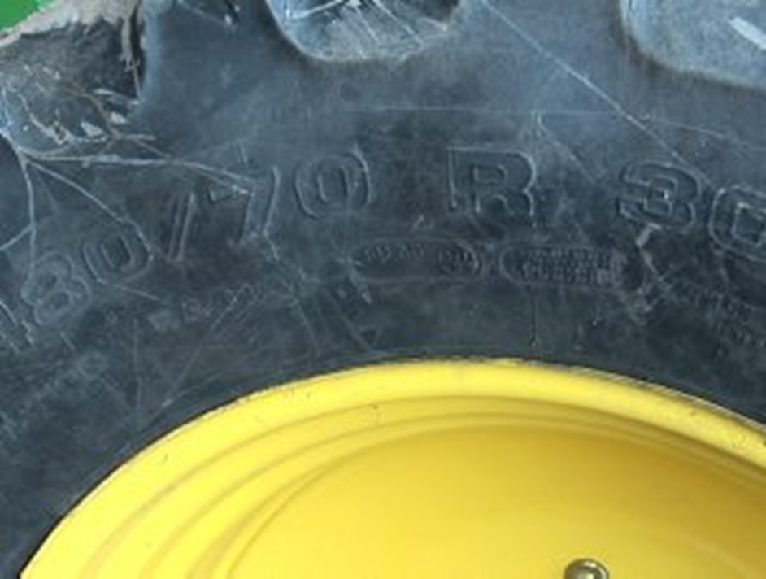
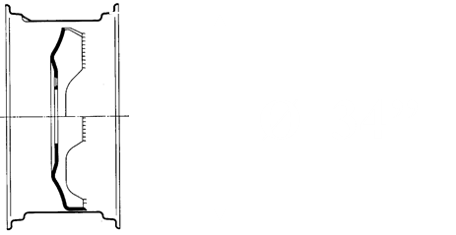
Maatvoering
De betekenis van maat 800/65 R 32 160 A8 is als volgt.
800: nominale bandbreedte in millimeters;
65: hoogte-breedteverhouding in procenten;
R: constructie van de band: R = radiaal en - = diagonaal;
32: velgdiameter in inches
160: draagvermogenindex
A8: snelheidsaanduiding

Slide 7
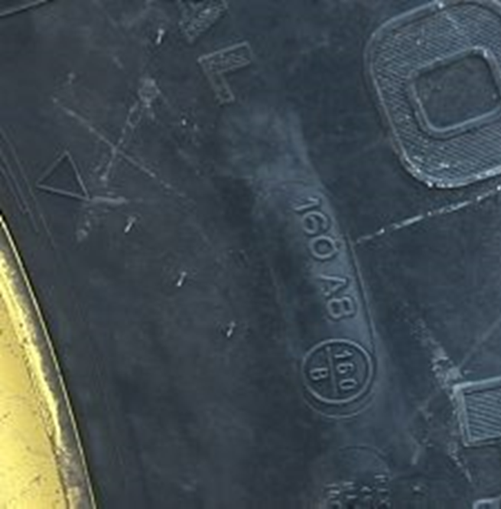
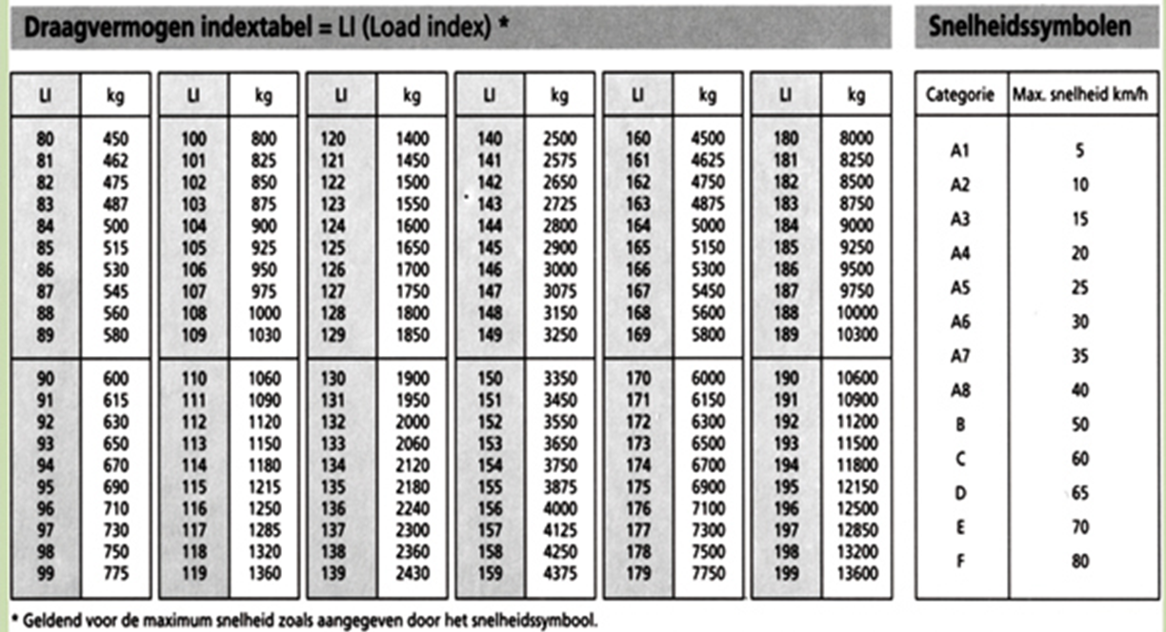
Draagvermogen en snelheid
160 => 4500 kg
A8 => 40 km/h

Slide 8
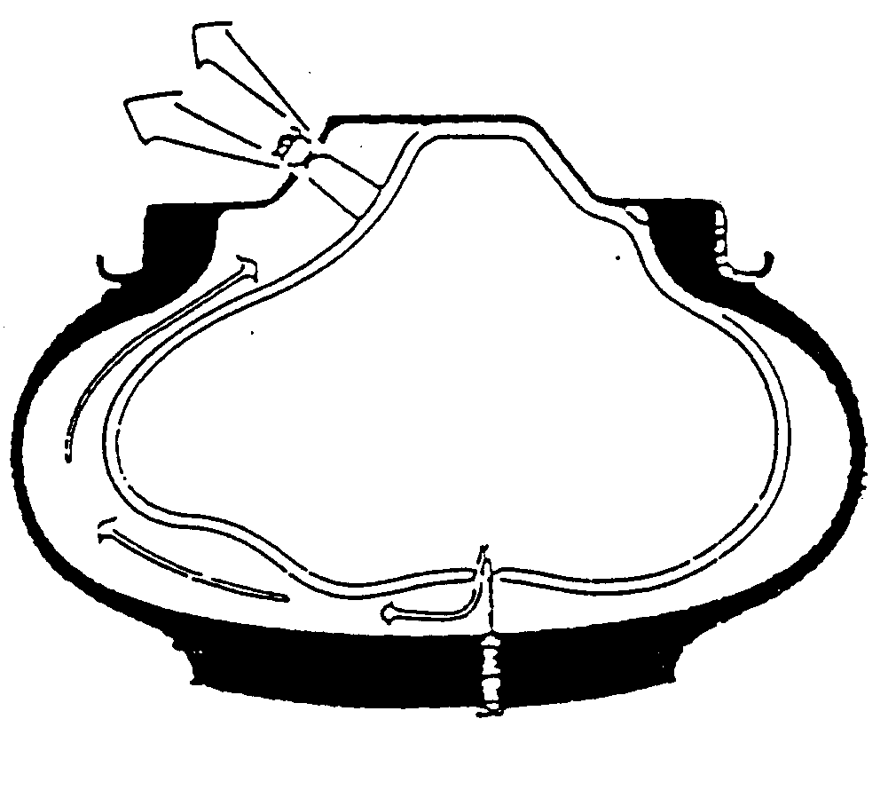
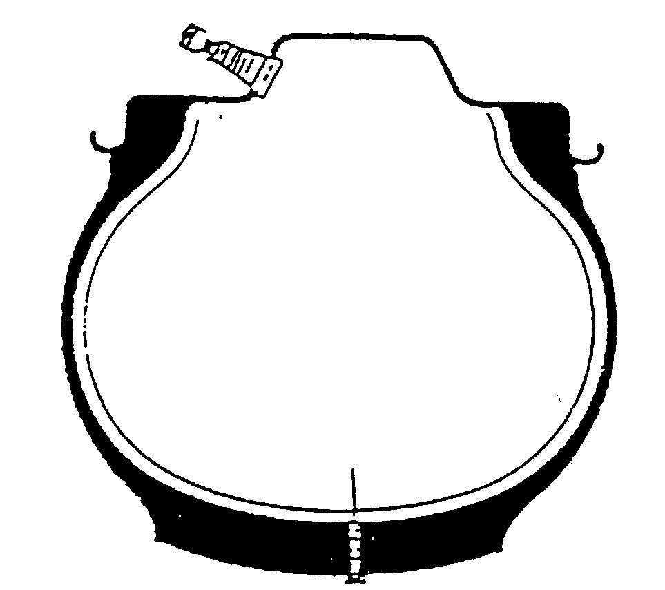
Maar wie draagt de last ?
Een band die vervormd wordt ten gevolge van een tekort aan lucht kan geen enkele last dragen.
Daarentegen kan een opgepompte band wel belast worden.
De LUCHT draagt dus de last, afhankelijk van het volume en de bandenspanning.

Slide 9
De functie van lucht in de band
De lucht draagt de belasting, dit is afhankelijk van het volume en de druk
BELASTING
LUCHT
Hoe kan het draagvermogen stijgen?

Slide 10
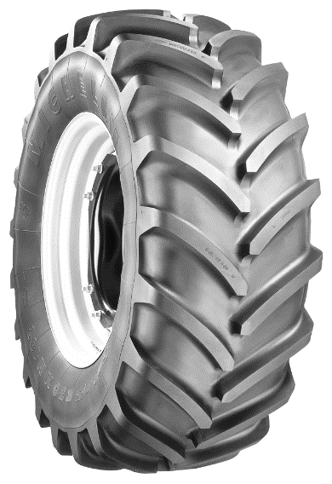
Opvoeren van de bandenspanning
0,8 bar
1,0 bar
1,2 bar

Slide 11
Opvoeren van volume van de band in de hoogte
0,8 bar
0,8 bar
0,8 bar

Slide 12
Opvoeren van volume van de band in de breedte
0,8 bar
0,8 bar
0,8 bar

Slide 13
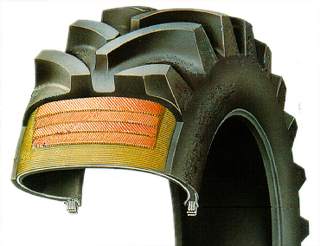
De rol van het loopvlak
Waarborgen van
Grip
Stuurprecisie
Rijgedrag
Levensduur

Slide 14
De functie van de zijwand
Comfort
Dempen / opvangen van oneffenheden.
Rechtuitstabiliteit
zijwand
karkaslagen

Slide 15
De functie van de loopvlakgordel bij radiale banden
Stabiliteit
stabilisatie karkas in het loopvlak.
brede bodem-afdruk mogelijk maken.
langzame en regelmatige slijtage.
Niet rekbare gordel

Slide 16
Belasting / spanningstabel
Altijd een samenspel van:
Belasting
Bandenspanning
snelheid
Belasting per band |  |  |  | Spanning |  | Belasting per band |  |  |  | Spanning
(kg) |  |  |  |  |  | (kg)
50 | 40 | 30 | 10 |  |  | 50 | 40 | 30 | 10
km/h | km/h | km/h | km/h | Bar |  | km/h | km/h | km/h | km/h | Bar
20.8R38 TL 153A8/150B Agribib |  |  |  |  |  | 650/65R38 157D TL Multibib
 |  |  |  |  |  |  |  | 2190 | 2900 | 0.4
 |  | 2190 | 2790 | 0.5 |  |  |  | 2420 | 3125 | 0.5
2210 | 2370 | 2540 | 3230 | 0.6 |  | 2420 | 2520 | 2650 | 3350 | 0.6
2440 | 2630 | 2820 | 3580 | 0.8 |  | 2820 | 2940 | 3090 | 3775 | 0.8
2670 | 2880 | 3090 | 3920 | 1.0 |  | 3220 | 3360 | 3530 | 4200 | 1.0
2890 | 3140 | 3360 | 4270 | 1.2 |  | 3620 | 3780 | 3970 | 4625 | 1.2
3120 | 3390 | 3630 | 4610 | 1.4 |  | 3975 | 4150 | 4355 | 5005 | 1.4
3350 | 3650 | 3910 | 4960 | 1.6 |  | 4330 | 4520 | 4740 | 5390 | 1.6
 |  |  | 5130 | 1.7 |  |  |  |  | 5580 | 1.7
 |  |  | 5480 | 1.9 |  |  |  |  | 5960 | 1.9

Slide 17
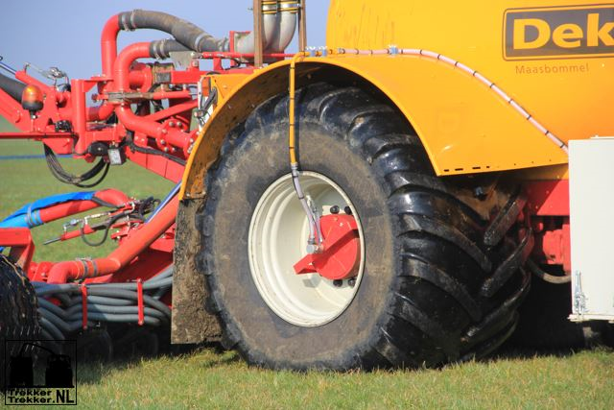
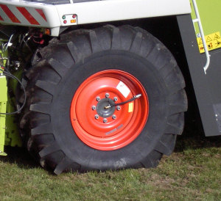
Bandendruksystemen
Ter plekke bandenspanning aanpassen aan omstandigheden

Slide 18
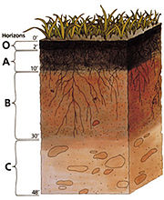
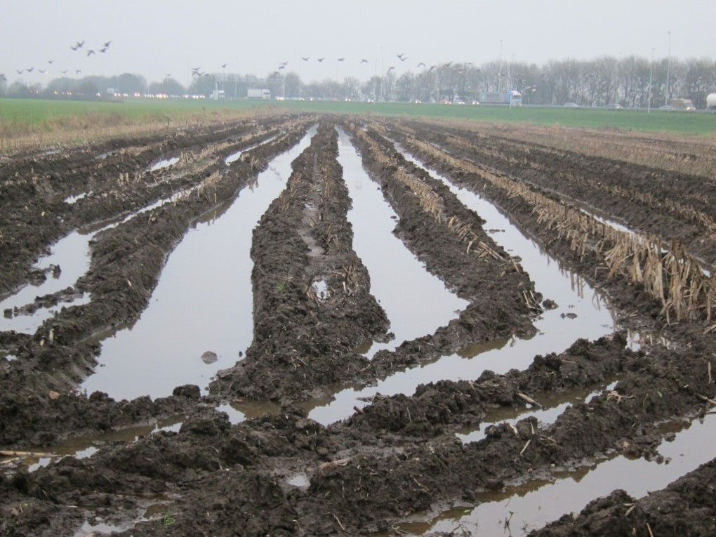
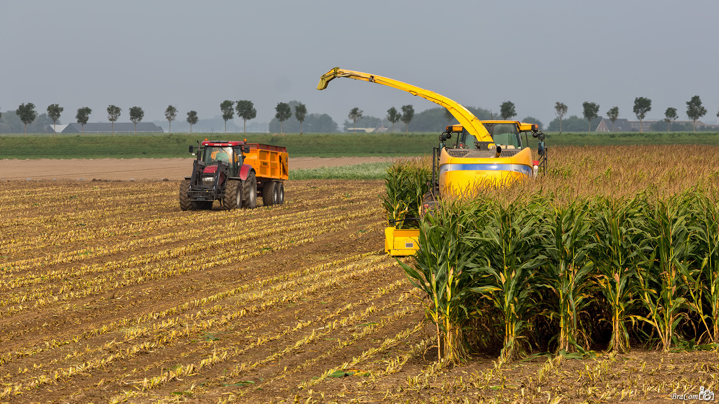
Bodemdruk en structuur
Bodemstructuur is de mate waarin losse bodemdeeltjes aan elkaar in aggregaten (kluitjes) gebonden zijn. Een goede bodemstructuur heeft voldoende poriën en holten tussen de vaste bodemdeeltjes.
Bandenspanning speelt hierbij een grote rol!

Slide 19
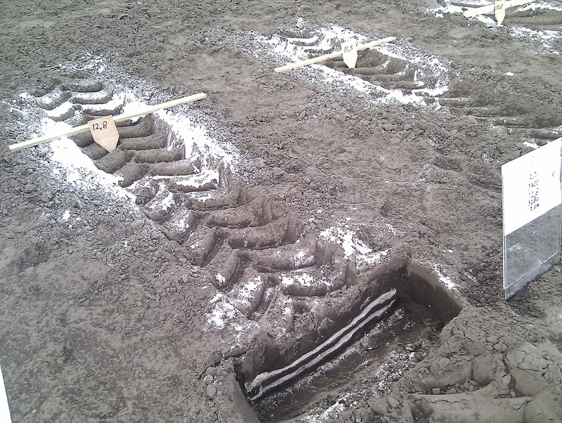
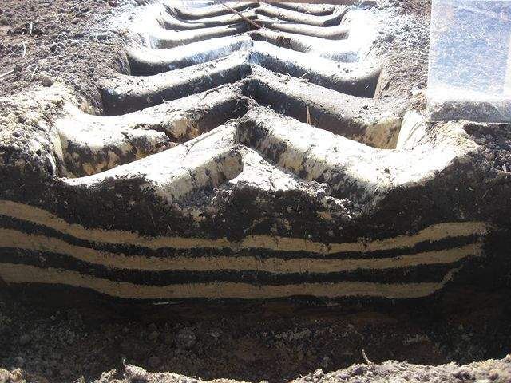
Insporing => verdichting
Het volume aan zuurstof in de bodem neemt hierdoor af en beperking van wortelgroei en dus het bodemleven is het gevolg.

Slide 20
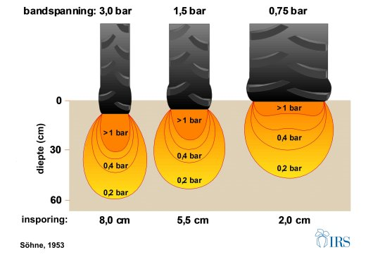
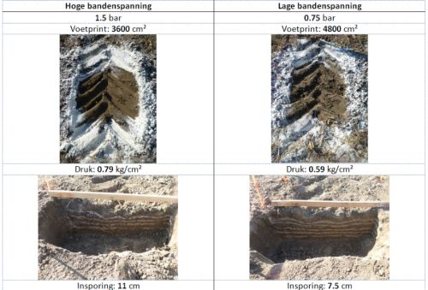
Verdichting => bandenspanning
Hoe hoger de bandenspanning hoe groter de verdichting
Lage bandenspanning veroorzaakt ook minder slip dus brandstofbesparing

Slide 21
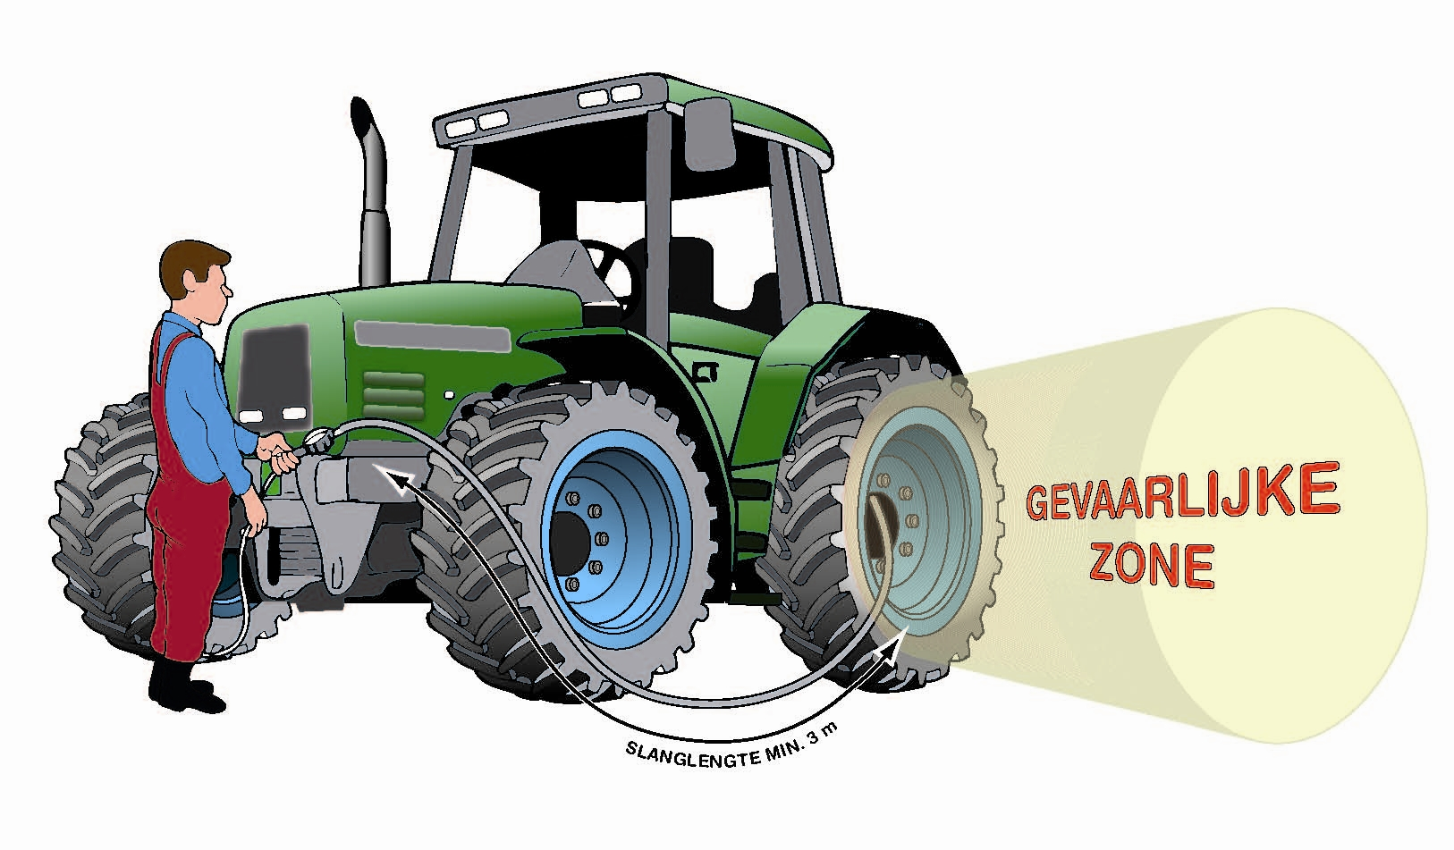
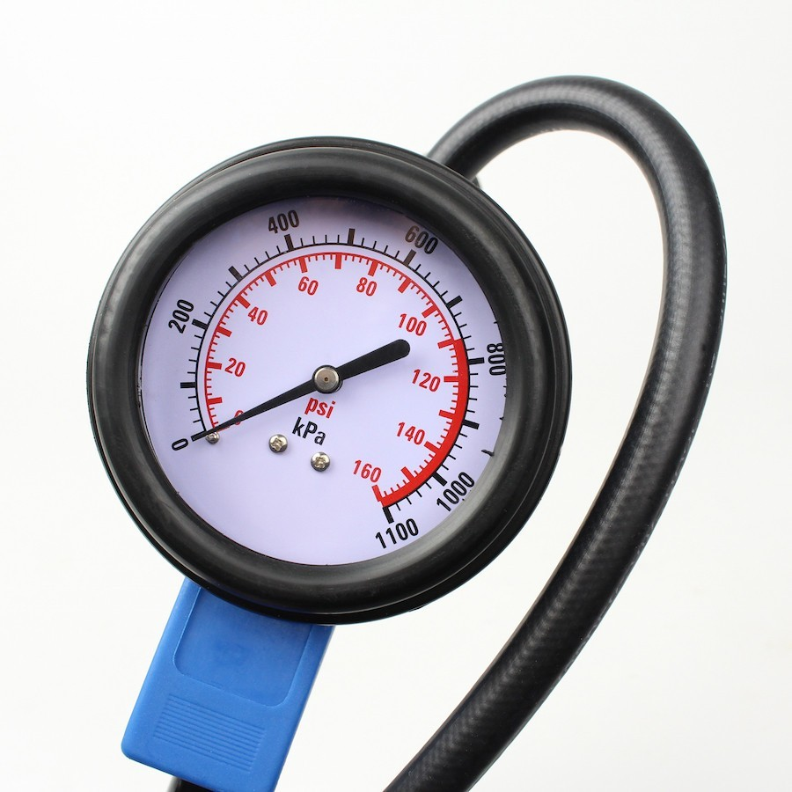
Veilig banden pompen
Hou de band goed in de gaten

Slide 22
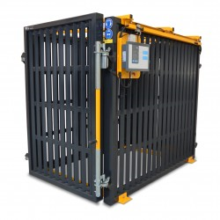
Verplichte bandenkooi
Indien mogelijk
Niet ter beschikking op locatie
Luchtdruk
Ringen van gedeelde velgen

Slide 23
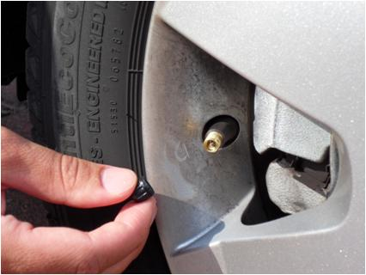
Ventielcontrole
Gebruik spuug ter controle van ventiel
Monteer altijd dopjes

Slide 24
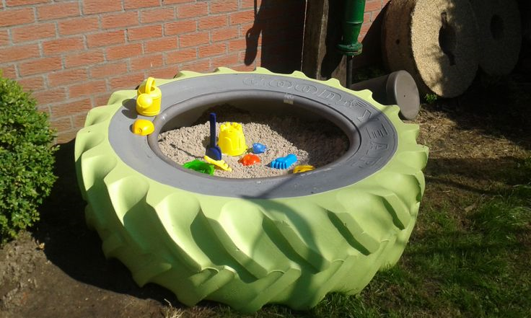
Vragen?

